Slide 1


烟台苹果外观检测视觉方案（2D）
►
VISION PLAN

Slide 2
目录：
一．项目描述
二．项目验证
三．配置清单
四．逻辑流程
五. 评估结果&注意事项
六．售后服务说明

Slide 3

一．
项目描述
●产品名称：烟台苹果
●检测内容：裂痕, 虫眼
●产品材质：水果
●产品颜色：红色
●检测区域(mm × mm)：200.0 * 200.0
●最大工作距离(mm)：不限制
●最小工作距离(mm)：不限制
●来料方式：传送
●最小缺陷分辨要求(mm)：3
●检测节拍(pcs/min)：30
●检测时产品运动速度(m/s)：0.5
●工作距离(mm)：581
方案布局图

Slide 4

二．
项目验证
参数名称 | 参数值
面阵相机型号 | A5031M/CU815
面阵相机类型 | 面阵相机
相机接口类型 | USB3.0
相机像素 | 640 * 480
镜头型号 | CQ0828-16M
镜头品牌 | ordovision
镜头焦距 | 8mm
镜头接口 | C
A(工作距离) = 581mm, B(视野宽度) = 220mm, C(视野长度) = 220mm
视野图

Slide 5

二．
项目验证
检测流程示意
检测流程

Slide 6

三．
配置清单
系统构成

Slide 7

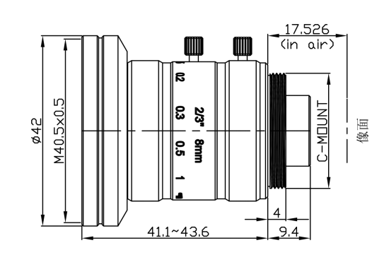
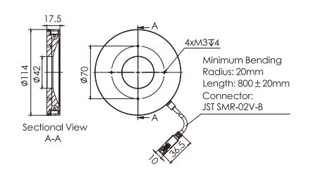
三．
配置清单
尺寸图
光源尺寸图
相机尺寸图
镜头尺寸图

Slide 8
三．
配置清单
序号 | 名称 | 型号 | 单位 | 数量 | 厂家
1 | 面阵相机 | A5031M/CU815 | 台 | 1 | dahua
2 | 镜头 | CQ0828-16M | 个 | 1 | ordovision
3 | 光源 | OPT-RIU114 | 个 | 1 | OPT
4 | 工控机 | - | 台 | 1 | -
5 | 显示器 | - | 台 | 1 | -
6 | 软件 | MechMind-DLK | 套 | 1 | MechMind

Slide 9
四．
逻辑流程
逻辑流程
├── 图像采集
│ └── 使用工业相机采集传送带上的苹果图像，设置ROI区域为200×200mm，调整白平衡和曝光参数以适应红色果皮特征
├── 预处理
│ ├── 应用ROI工具框选苹果主体区域
│ ├── 使用掩膜工具遮盖果蒂等非检测区域
│ └── 通过图像增强调整对比度，突出红色果皮与缺陷的色差
├── 缺陷检测
│ ├── 使用缺陷分割模块
│ │ ├── 标注裂痕和虫眼缺陷区域（使用多边形工具精细标注）
│ │ ├── 设置数据增强参数（旋转±15°、亮度±20%、对比度±15%）
│ │ ├── 训练模型时选择高速度模式（缺陷面积较大）
│ │ └── 输入图像尺寸设置为1024×1024（确保3mm缺陷对应约34像素）
│ └── 验证模型时设置阈值：绿色竖线（OK）设为0.85，红色竖线（NG）设为0.7
├── 结果处理
│ ├── 导出缺陷分割结果（标注缺陷轮廓与类别）
│ └── 通过通信接口输出NG判定信号（可选）
└── 统计处理
└── 生成检测报表，统计裂痕/虫眼检出率及误检率

Slide 10
五．
评估结果&注意事项
05 评估结果 & 注意事项
现场环境
相机安装
物料一致性
风险点：风险点：环境光干扰可能导致红色果皮与缺陷对比度不足
解决方案：解决方案：采用高亮度环形光源（OPT-RIU114）并固定光照角度，确保红色特征与缺陷色差稳定
风险点：风险点：相机安装角度偏差导致苹果边缘区域失焦
解决方案：解决方案：通过CQ0828-16M镜头调节焦距（8mm），确保581mm工作距离下220mm×220mm视野清晰
风险点：风险点：苹果表皮反光或自然纹理差异影响缺陷识别
解决方案：解决方案：在预处理阶段使用掩膜工具屏蔽果蒂等非检测区域，并增强图像对比度以突出裂痕/虫眼特征

Slide 11
六．售后服务说明
该设备上线后使用初期，我们会派专人进行全程跟踪：
处理解决可能发生的设备异常；
对现场人员进行培训指导。
设备交付后：售后服务一年。
若客户提出设备升级需求，我们会及时为您提供升级新方案。
联系我们：
邮箱：image@ytzrtx.com
电话：0535-2162897
地址：烟台致瑞图像技术有限公司

Slide 12
THANKS

